Slide 1
§3.5 线性方程组
有解判别定理

Slide 2
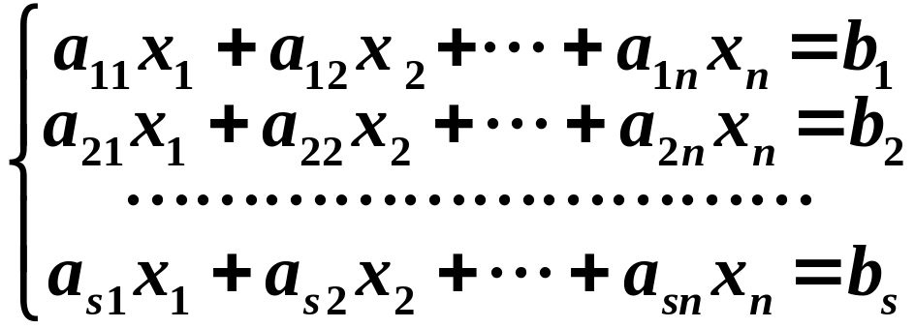

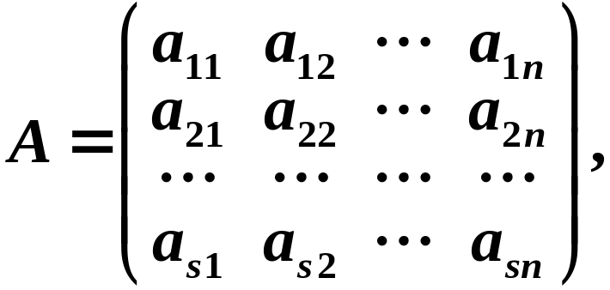
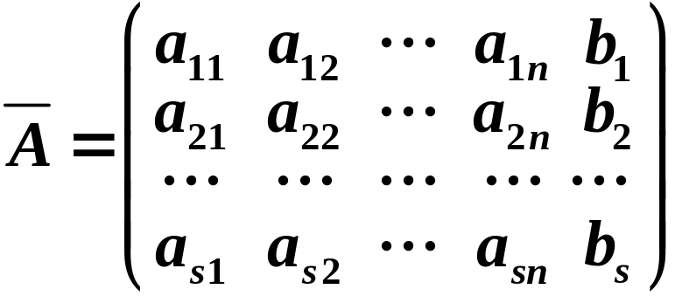
设线性方程组
(1)
其系数矩阵A和增广矩阵 分别为

Slide 3
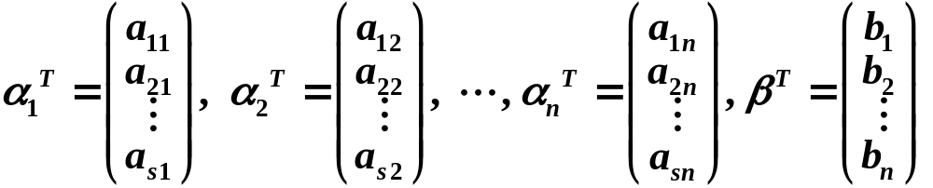
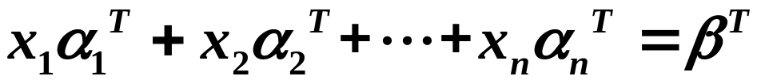


引入向量
于是（1）可表为
(1) 有解 可由向量组 线性表出．

Slide 4
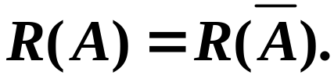


定理 线性方程组(1)有解的充分必要条件是
(1)的系数矩阵与增广矩阵的秩相等，即
证：
若(1)有解，则 可由 线性表出，
于是向量组 与 等价，
所以

Slide 5
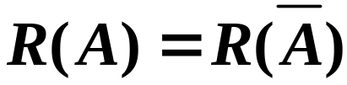
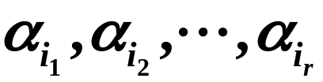
反过来，若 ，则
设 为
的一个极大无关组，
则 也为
的极大无关组，
∴向量组 与 等价，
从而 可由向量组 线性表出，
所以，方程组(1)有解．

Slide 6
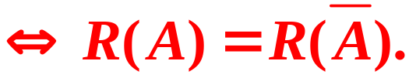
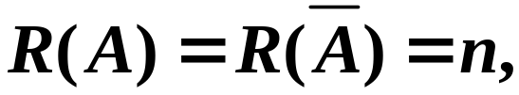
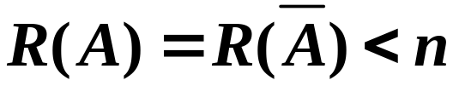
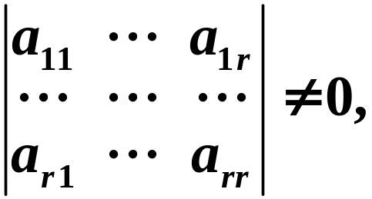
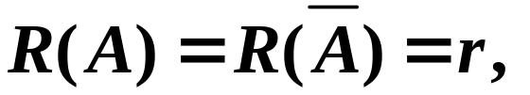
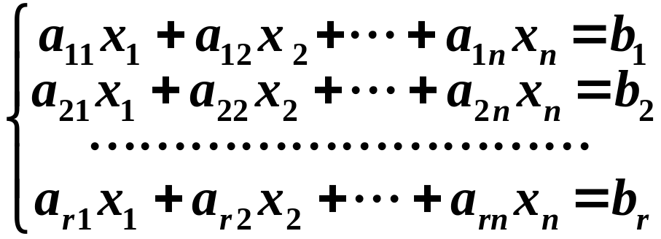
总之，
线性方程组(1)有解
并且，若 则(1)有唯一解；
若 则(1)有无穷多个解.
附
若 且 r 级子式
则方程组(1)与下面的方程组是同解的.

Slide 7
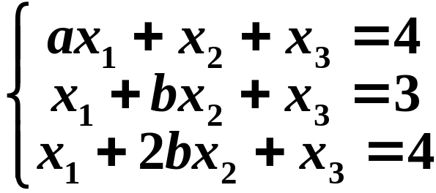
例1 讨论线性方程组
何时有解？何时无解？
在有解的时候求出它的一般解．

Slide 8
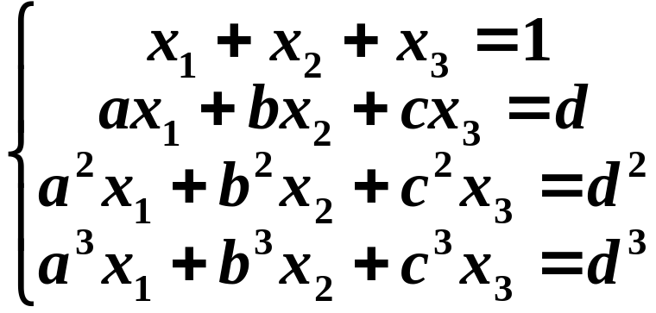

例2 讨论线性方程组是否有解？
各不相同．
作业： p157 ex19(2)

